Slide 1

تحليل البيانات باستخدام الاكسل
إعداد و تقديم:
عبدالله العمير

Slide 2

يُعتبر برنامج الأكسل من الأدوات الأساسية لإدارات وأقسام الشركات، مثل الإدارات المالية والموارد البشرية والإنتاج والمشتريات والمبيعات والتسويق وإدارة تكنولوجيا المعلومات. يتيح الأكسل استخدام ميزات متعددة تُسهِّل العمل اليومي وتساعد في تنظيم الأنشطة المالية والإدارية بشكلٍ أكثر فعالية وسهولة

Slide 3
هذه الدورة التدريبية تهدف إلى تعزيز المهارات الأساسية في استخدام الأكسل للمبتدئين، كمرحلة أولى نحو اكتساب مهارات متقدمة في البرنامج. خلال الدورة، سيتعلم المشاركون كيفية استخدام المعادلات وتطوير التقارير البسيطة باستخدام بيانات وأمثلة من الشركات الفعلية، مما يساعدهم على تطبيق المهارات اليومية في مجال عملهم.

Slide 4
تستخدم الأكسل في الأقسام المختلفة بالشركة على النحو التالي:
الإدارات: يمكن لإدارة الشركة استخدام الأكسل لقراءة البيانات وتحليلها، ودراسة الآليات اللازمة لتطوير العمل وتحديد مؤشرات الأداء الرئيسية (KPIs) .
قسم الموارد البشرية: يُمكن استخدام الأكسل لإدارة وتحليل أداء الشركة وتطوير الموظفين لتحقيق أفضل أداء ممكن داخل العمل.
المبيعات: يُعتبر الأكسل أحد الأدوات الضرورية لموظفي التسويق لتحليل سوق العمل وتحديد احتياجات السوق وتحديد أهداف العمل لتحقيق أفضل النتائج وزيادة عدد العملاء.

Slide 5
التسويق: يُستخدم الأكسل في تحليل مبيعات السنوات السابقة ووضع أهداف التسويق للسنوات المقبلة، مما يساعد موظفي التسويق في استعراض التحليلات والتقارير المرتبطة بالمبيعات بشكلٍ فعّال.
- إدارة تكنولوجيا المعلومات :(IT) يمكن لقسم تكنولوجيا المعلومات استخدام الأكسل لتحليل الأحداث اليومية وإدارة المخاطر المتعلقة بأمن المعلومات وتحديد الخطط المستقبلية والميزانية الخاصة بالقسم.
الأقسام المالية: يُمكن لإدارات الأقسام المالية استخدام الأكسل لتحديد الوضع المالي للشركة وتحليل الخطط المالية للمستقبل وإدارة المصاريف وزيادة الأرباح.

Slide 6
الدرس الأول
أساسيات الاكسل – شريط الأوامر

Slide 7
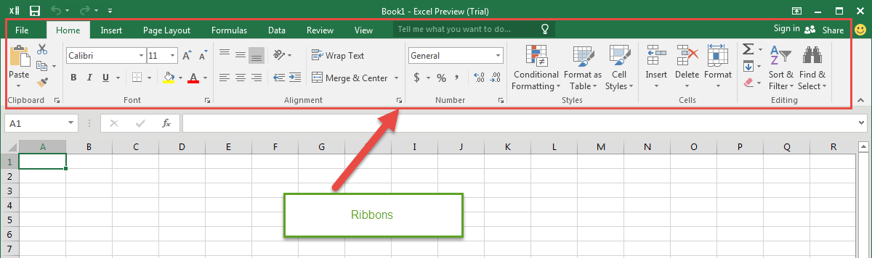
The ribbon in Excel is a key component of the user interface, providing access to various commands and tools organized into tabs and groups. Here are some basics about the Excel ribbon:
Tabs: The ribbon is divided into tabs, each representing a specific set of functions or tasks. Common tabs include Home, Insert, Page Layout, Formulas, Data, Review, and View.

Slide 8
Groups: Each tab contains groups of related commands. For example, the Home tab typically includes groups like Clipboard, Font, Alignment, and Number.
Commands: Commands within groups are represented by buttons, drop-down lists, checkboxes, and other controls. These commands perform specific actions, such as formatting cells, inserting charts, or sorting data.
Contextual Tabs: In certain situations, additional tabs called contextual tabs may appear based on the selected object or task. These tabs contain commands relevant to the current context, providing a more focused set of tools.

Slide 9
Customization: Users can customize the ribbon by adding or removing tabs, groups, and commands to better suit their workflow. This flexibility allows users to create a personalized interface tailored to their specific needs.
Keyboard Shortcuts: Many commands accessible through the ribbon also have corresponding keyboard shortcuts, which can be used to perform actions quickly without navigating the ribbon.
Overall, the ribbon in Excel serves as a central hub for accessing a wide range of features and functionalities, making it easier for users to perform tasks efficiently within the application.

Slide 10
Overview of each tab in the Excel ribbon along with its primary functions:

Slide 11
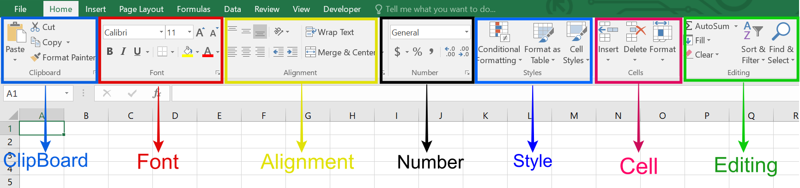
Home Tab:
Clipboard: Cut, copy, and paste data, as well as access the Clipboard Manager.
Font: Change font type, size, style, and color.
Alignment: Adjust text alignment, orientation, and indentation.
Number: Format numbers, apply currency symbols, and control decimal places.
Styles: Apply cell styles such as headings, titles, and emphasis.
Cells: Insert, delete, format, and manage cells and cell ranges.
Editing: Find and replace data, clear cell contents, and access other editing tools.

Slide 12
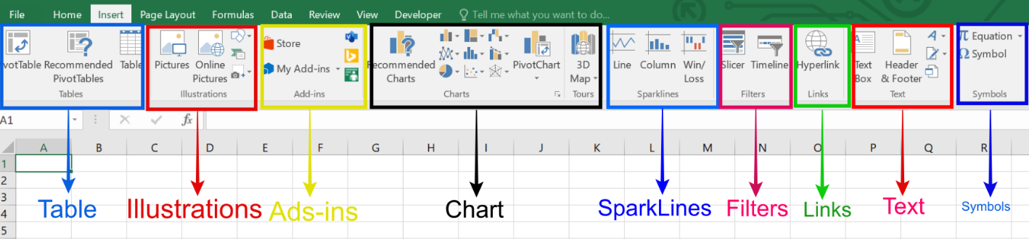
2. Insert Tab:
Tables: Insert tables for organizing and analyzing data.
Illustrations: Add pictures, shapes, charts, and SmartArt graphics.
Charts: Create various types of charts to visualize data.
Sparklines: Insert small, inline charts within cells to represent trends.
Filters: Apply filters to data tables for easy sorting and analysis.
Links: Insert hyperlinks, bookmarks, and cross-references.
Text: Add text boxes, headers, and footers to the worksheet.

Slide 13
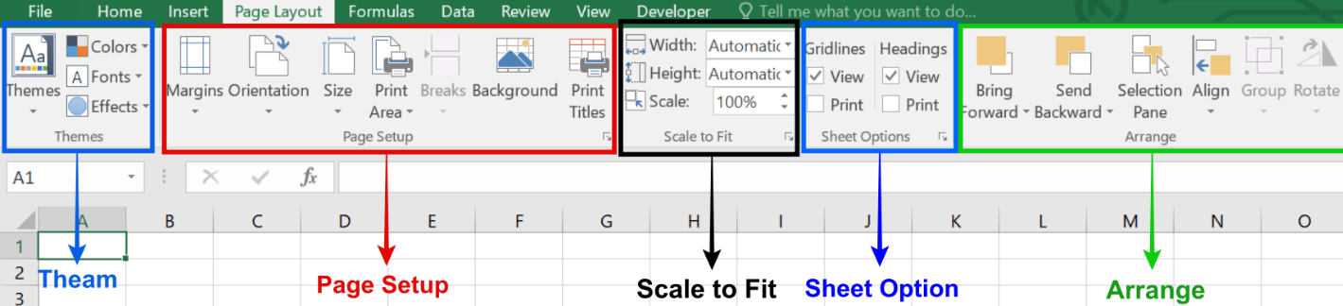
3. Page Layout Tab:
Themes: Apply predefined visual styles to the workbook.
Page Setup: Set print options, adjust margins, and configure page orientation.
Scale to Fit: Adjust the size of the worksheet to fit on a printed page.
Sheet Options: Freeze panes, split windows, and hide or show gridlines and headings.
Arrange: Align objects, group or ungroup items, and control their placement.
Sparklines: Modify sparkline settings and styles.

Slide 14
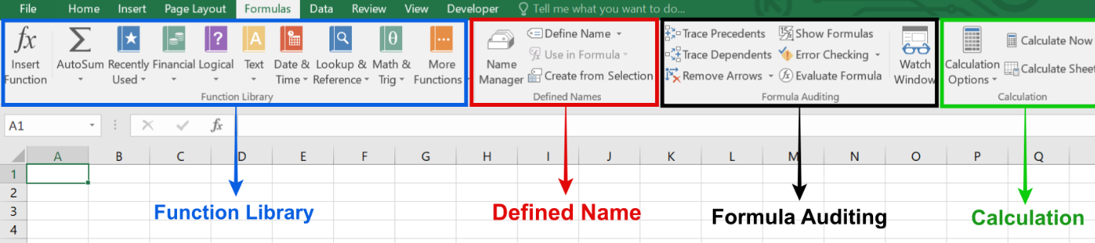
4. Formulas Tab:
Function Library: Access built-in functions and formulas categorized by type.
Defined Names: Define and manage named ranges and cells.
Formula Auditing: Trace precedents and dependents, evaluate formulas, and detect errors.
Calculation: Control calculation options and settings.
Data: Import external data sources, such as from databases or the web.
Solver: Perform optimization and what-if analysis using Solver add-in.

Slide 15
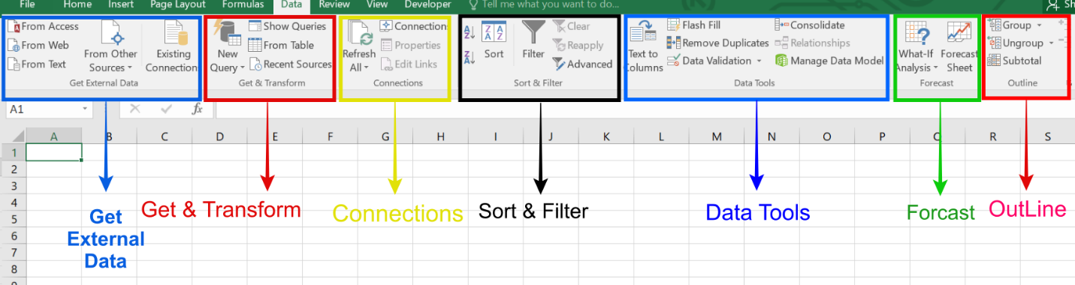
5. Data Tab:
Get & Transform Data: Access data import, transformation, and connection features.
Connections: Manage connections to external data sources.
Sort & Filter: Sort and filter data based on specific criteria.
Data Tools: Remove duplicates, validate data, and perform data analysis.
Outline: Group and outline data for better organization.
Forecast Sheet: Generate forecast charts based on historical data.

Slide 16
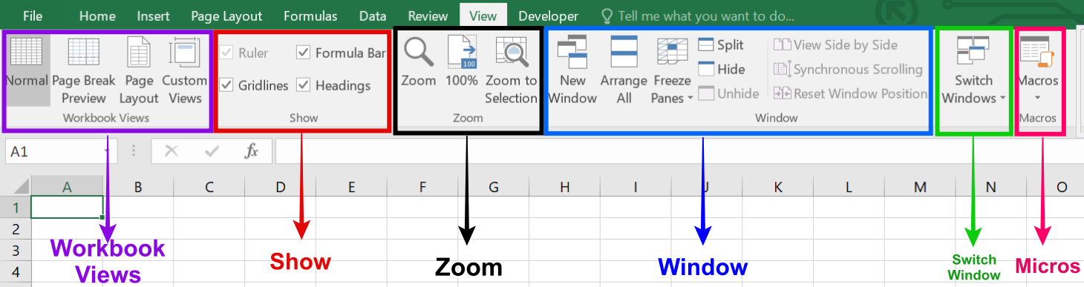
6. View Tab:
Workbook Views: Switch between different views such as Normal, Page Layout, and Page Break Preview.
Show: Toggle the display of gridlines, headings, formulas, and other elements.
Zoom: Adjust the zoom level of the worksheet.
Window: Manage multiple open workbooks and arrange windows.
Macros: Record, run, and manage macros for automating tasks.
Add-Ins: Manage Excel add-ins and customize the ribbon.

Slide 17
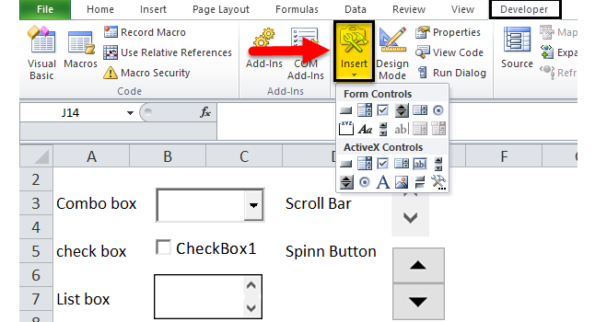
8. Developer Tab:

